Slide 1
Club TU
Avril 2018

Slide 2
Equipe TU
Rappels
Clubs / Versions
État des sites
Évolutions de la V3.19
La lettre de liaison
Version 3.20 et Tour de table des demandes

Slide 3
Équipe TU : Des nouveaux
Responsable Systèmes d’Information ORUPACA
Damien BOREL (Ingénieur études & développement)
Responsable des outils métiers ORUPACA
Emmanuel DOS RAMOS (Médecin)
Coordinatrice ROR/TU - HET - TSMUR
Véronique BES (IDE)
Développeurs web
Sébastien CANDEL - Pascale CHAMPIONNAT
Etienne CHAUVEAU - Sébastien BALAS
Adrien GABRIEL - Emmanuel CERVETTI
Kelian MENTEAUX

Slide 4
Equipe TU
Rappels
Clubs / Versions
État des sites
Évolutions de la V3.19
de la V3.18
La lettre de liaison
Version 3.20 et Tour de table des demandes

Slide 5
Rappels : toujours, encore…et encore...et encore !
Adresse de contacts :
terminal@orupaca.fr
enquetes@orupaca.fr
En cas de changement d’administrateur, informer l’ORUPACA .
Mise à jour des adresses mails.
Mise à jour du ROR pour l’accès REDMINE (Comptes-rendus).
Inscription au club TU via http://tgs.orupaca.fr
Respecter le format d’inscription NOM – ES.
S’inscrire au moins 24h à l’avance pour les repas.

Slide 6
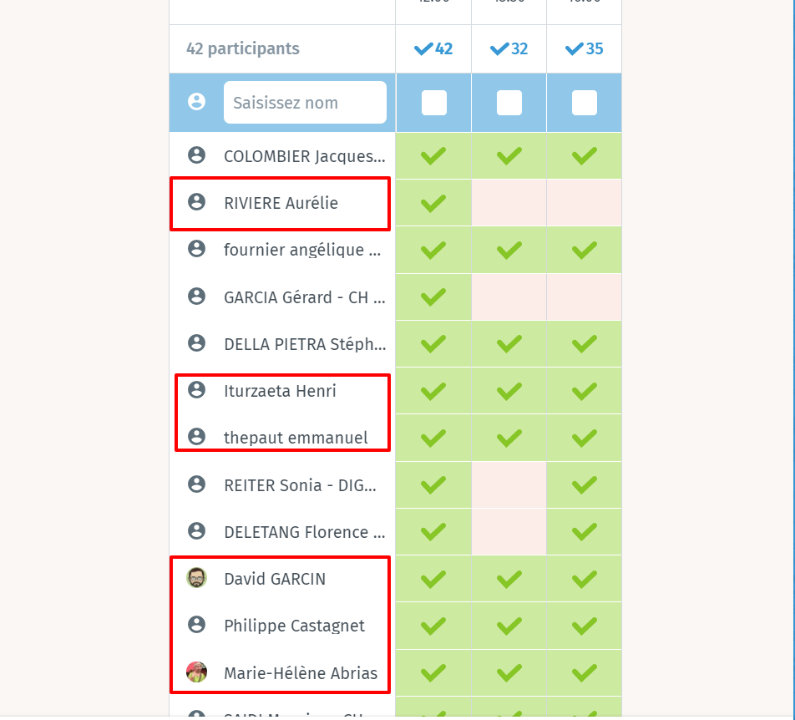
Format NOM - Etablissement

Slide 7
Equipe TU
Rappels
Clubs / Versions
État des sites
Évolutions de la V3.19
La lettre de liaison
Version 3.20 et Tour de table des demandes

Slide 8
Clubs TU : Fonctionnement
Version commune TGS
Terminal Urgences - Terminal SI-VIC - Terminal Cardio
Terminal CTA - Terminal Hélico - Terminal AVC
Terminal SMUR - Terminal Admission
Versions majeures
2 à 3 publications selon les devs
1 club Utilisateur TU précédent une version majeure
1 club Révision en alternance avec un club SMUR
Calendrier
Ajusté en fonction des développements.
1 Club TU Aquitaine - Occitanie - MIP / an

Slide 9
Equipe TU
Rappels
Clubs / Versions
État des sites
Évolutions de la V3.19
La lettre de liaison
Version 3.20 et Tour de table des demandes

Slide 10
Terminal Urgences / Autre logiciel
04 - Territoire Alpes Haute Provence
CH Digne
CH Manosque
05 – Territoire Hautes Alpes
CHICAS Gap –Sisteron
CH Briançon
CH Embrun

Slide 11
Terminal Urgences / Autre logiciel
06 - Territoire Alpes Maritimes
CHU Nice
Fondation Lenval
CH Cannes
CH Grasse (Adultes +Enfants)
CH Menton
Institut A Tzanck
Cl St Jean
Cl St George
Cl Parc Impérial
CH Antibes – Juan les pins

Slide 12
Terminal Urgences / Autre logiciel
13 – Territoire Bouches du Rhône
APHM (x4)
CH Aix (Adultes + Enfants)
CH Arles
Cl de l’Etang (ISTRES)
CH La Ciotat
HIA Laveran
CH Martigues
CH Pertuis
CH Salon
Cl Beauregard
Hôpital privé la Casamance
CH Aubagne
Cl Parc Rambot
Hôpital St Joseph (Ad + Enfts)
Hôpital Européen
Cl Beauregard
Cl Marignane

Slide 13
Terminal Urgences / Autre logiciel
83 - Territoire du Var
CH Brignoles
CH Draguignan
CHI Fréjus St Raphael (Ad +Enfts)
CH Hyères
CHITS Toulon – La Seyne
Adultes Ste Musse
Adultes La Seyne
Enfants Ste Musse
CH St Tropez
Cl Malartic
HIA Ste Anne

Slide 14
Terminal Urgences / Autre logiciel
84 - Territoire du Vaucluse
CH Apt
CH Avignon
Adultes
Enfants
Gynécologie
CH Carpentras
CH Cavaillon
CH Vaison
CH Valréas
CH Orange

Slide 15
Gestion par Santé transfert
Région Corse
CH Ajaccio
CH Bastia
CH Calvi
CH Corte
CH Sartène (en attente)
H de Bonifacio (en attente)
Cl de Porto Vecchio
Région Occitanie
CH Joseph Ducuing
CH de Condom
CH Moissac
CH Montauban

Slide 16
Gestion par Santé transfert
Région Grande Aquitaine
CH Agen
CH Arcachon
CH Nerac
CH de Dax
CH Mont De Marsan
CH Blaye
CH Bergerac
CH Marmande
CH Orthez
CH Villeneuve sur Lot (en cours)
CH Confolens (en cours)
HIA Bordeaux (en cours)

Slide 17
Gestion par MIPIH
Hors Régions
CH Beziers (34)
CH Joigny (89)

Slide 18
Equipe TU
Rappels
Clubs / Versions
État des sites
Évolutions de la V3.19
La lettre de liaison
Version 3.20 et Tour de table des demandes

Slide 19
Évolutions V3.19. (…)
=> Disponible avril 2018
Accès aux notes de versions par le wiki.
Notes de versions, fichier en .CSV
Pour la 3.19. (développements)
84 pour “Urgences”, 303 pour “TGS” réalisées.
48/136 développements “urgences” programmés pour la 3.20.
Présentation uniquement des évolutions.
Ne sont pas abordés en présentation les :
Les corrections de bug.
Les optimisations mineures diverses.
Les développements pour les Terminaux CTA

Slide 20
TuTos
Tutos est là pour vous aider
https://tgs.orupaca.fr/
3 Entrées possibles
Arborescence en lien avec la structure du TU
Onglet Fiche
Onglet Gestion
Onglet Vue
Comment faire pour …..
Activer une fonction : fiche IOA, Med, Radio,....
Quoi-Où-Comment
Reprendre tout le paramétrage possible d’une page

Slide 21
Développement Utilisateurs
Développement Administrateurs
Chemin d’accès au paramétrage

Slide 22
Affichage
Accueil
Modification de la présentation sur 2 colonnes
Ajout de TRADUCMED
Bandeau d’alertes
Optimisation du temps d’affichage
Inactivé dans l’affichage du module “Salle d’attente”
Onglet “Urgences”
Optimisation du temps d’affichage
Ajout d’une vérification pour afficher la gravité si le module IOA est activé
Les dossiers adressés par le SAMU sont mis en valeur.
Possibilité d’afficher ou de masquer les M et S du DPU.

Slide 23
Affichage
Onglet “Urgences”
Possibilité d’afficher ou de masquer les M et S du DPU.
Fiche/Fiche U/Fiche Médicale/Médicaments : option
- masquageIconeMédicaments
Fiche/Fiche U/Fiche Médicale/Soins : option
- masquageIconeSoins

Slide 24
Fiche Patient
Items
Ajout d'un item IOA
Module de cotation
Optimisation de la recherche de diagnostic
Modification du libellé et de l’option en cas de code de facturation du médecin non valide
Modification du message d’erreur à l’ouverture
Mise en place des nouvelles règles de facturation G,GS, MEG et MMG
Bloc des messages
Les observations supprimées ne sont plus visualisables

Slide 25
Fiche Patient
Items
Ajout d'un item IOA
Fiche/Fiche U/Fiche Patient/Items
Pensez aux Documents !
Module de cotation
Mise en place des nouvelles règles de facturation G,GS, MEG et MMG
=> Contacter la Hotline

Slide 26
Fiche Patient
Alermatismes
Nouvelles actions possibles
Changement de la CCMU
Ajout d’un document
Déclenchement d’un formulaire
Modifier un horaire
Envoi au choix
du contexte patient complet
du contexte limité aux identifiants

Slide 27
Fiche Patient
Alermatismes
Nouvelles actions possibles
Changement de la CCMU
Ajout d’un document
Déclenchement d’un formulaire
Modifier un horaire
Fiche/Fiche U/Fiche Patient/Alermatisme : Effets
-Les dates Admission / Sortie / Junior / IOA / IDE / Senior
- Déclenchement d'un formulaire
- Déclenchement d'un document
- CCMU

Slide 28
Fiche Patient
Documents
Optimisation du chargement du module
Intégration de la signature manuscrite graphique
Ajout de nouvelles balises dans les documents
Pour les examens demandés.
Pour la salle d’examen
Affichage de code barre IPP / Séjour dans les documents
Repérage des documents importants de la fiche patient.

Slide 29
Fiche Patient
Documents
Nouvelles balises
Intégration de la signature manuscrite graphique
Pour les examens demandés.
Pour la salle d’examen
Affichage de code barre IPP / Séjour dans les documents
Fiche/FicheU/Fiche Patient/Documents : Balises
- labo / radio / scanner / echo / irm
- Code-barre IPP
- Code-barre Séjour
- Signature manuscrite graphique du médecin
[*signatureGraphiqueDr*]

Slide 30
Fiche Patient
Synthèse
Ajout du ou des numéros de téléphone d'un patient
Possibilité d'afficher ou masquer la nationalité Intégration de la
Fiche/Fiche U/Fiche Patient/Synthèse/Configuration parties

Slide 31
Fiche Médicale
Paramètres vitaux
Intégration de la DDR
Possibilité de rendre obligatoire DDR
Spécificité Plan Blanc
Repérage des constantes anormales
L'heure d'enregistrement des constantes (bouton entrée) est l'heure actuelle (et non ouverture de la fiche médicale)
Scores
Ajout des Scores
NIHSS après désobstruction
TICI
DSM5
PRAM
TAGRAVPA.
Scores activables en mode Plan Blanc

Slide 32
Fiche Médicale
Paramètres vitaux
Intégration de la DDR
Fiche/Fiche U/Fiche Médicale/Paramètres Vitaux : options
- dateDernieresReglesObligatoire
- masquageDateDernieresRegles
- ageMinAffDateDernieresRegles
- ageMaxAffDateDernieresRegles
- planBlancDateDernieresRegle
Repérage des constantes anormales
Fiche/Fiche U/Fiche Médicale/Paramètres Vitaux
Utiliser la configuration “Règles”

Slide 33
Fiche Médicale
Observations particulières (BMR, Allergie)
Optimisation de la saisie des particularités, sur l’espace
avant du texte
Extension des particularités pour BMR (comme Allergie)
Le texte des alertes BMR/Allergies de la fiche patient est modifiable.
Observations
Option permettant la limitation de suppression d'observation à son auteur.
Le bloc contenant les documents patients édités est masquable

Slide 34
Fiche Médicale
Observations
Le texte des alertes BMR/Allergies de la fiche patient est modifiable.
Limitation de la suppression à l’auteur
Le bloc contenant les documents patients édités est masquable
Fiche/FicheU/Fiche Médicale/Observations : Options
- texteAlerteBMR
- texteAlerteAllergie
- supprObservationsProprietaire
- masquageBlocDocsObservations

Slide 35
LISTES DE TRAVAIL
Imagerie (Création du bon)
Ajout du poste à rappeler.
Ajout de l'option permettant de masquer le bouton "Valider"
Ajout d'options par types d’examens pour l’intégration des observations dans la demande
Imagerie (Edition du bon)
Ajout de la salle
Ajout de la possibilité d'afficher le sexe
Ajout du médecin traitant (toutes types).
Imagerie (Côté Manip-Radiologue)
Ajout de l'identité dans l'info-bulle
Mise en évidence des libellés des types d'examen.
En cas d’anomalie les commentaires d'interprétation sont en rouge.
Ajout d'un filtre sur le type de demande dans l'export
Affichage de la gravité du patient

Slide 36
LISTES DE TRAVAIL
Imagerie (Création du bon)
Ajout de l'option permettant de masquer le bouton "Valider"
Ajout d'options par types d’examens pour l’intégration
des observations dans la demande
Ajout de la salle
Ajout de la possibilité d'afficher le sexe
Ajout du médecin traitant
Afficher la gravité
Fiche/Fiche U/Options/Bons d’Examens : Options
Remplacer XXX par Radio, Echo, Scanner ou IRM
- affXXXObsMed, affXXXAnamnèse
- XXXAffMedecinTraitant, XXXAffBoutonValider, affSalleExamenXXX
- XXXAffSexePatientExamen
Gestion/Optionsglobales/Options des listes de travail :
- Affichegravité

Slide 37
LISTES DE TRAVAIL
Sortie
Modifications des options d’affichages
Visualisation liste
Accès à l’infobulle générale
Afficher le nom du médecin
Ajout de nouveaux filtres étendus
pour les patients fusionnés
champ de recherche sur les formulaires (ID Formulaire)
Pensez à récupérer l’ID du formulaire au préalable

Slide 38
LISTES DE TRAVAIL
Sortie
Accès à l’infobulle générale depuis la liste
Afficher le nom du médecin
Gestion/Gestion des groupes : Pour le groupe ajouter
- Urgences -> InfoBulle_Visualisation
Gestion/Options Globales/Options listes travail :
- limiterAffichageMedecins

Slide 39
LISTES DE TRAVAIL
Mouvements
Ajout de la date d'admission
Filtre d’affichage des messages
Tous
Tous les changements d’UF
Toutes les sorties
Les derniers messages traités (7 jours par défaut)
Gestion/Options Globales/Options listes travail :
- delaiAffichageMouvements

Slide 40
GESTION
Gestion des groupes
Optimisation de l’affichage et de la saisie
Affichage du nombre des groupes est limité à 20 (défaut)
Gestion par filtre
Avec infobulle de rappel au survol
Suppression des droits liés aux liens supprimés
Options globales
Création d’une option pour limiter l’affichage du nombre de groupe dans la gestion des groupes
Gestion/Options Globales/Administration : Option
- nb_max_groupes
Options globales/ Authentification
L’option affichageUserBienvenue à été améliorée.(plus de choix)

Slide 41
GESTION
Annuaire
Ajout de d’une signature 150pxX150px pour médecins
Gestion/Annuaire : Option
- Signature manuscrite graphique
VOUS DEVEZ ABSOLUMENT UTILISER LA SIGNATURE LÉGÈRE POUR PROTÉGER L'ÉDITION DES DOCUMENTS.
Gestion/Options Globales/Authentification : Option
- signatureActive
Fiche/Fiche U/Options/Signature : Option
- sign_document

Slide 42
GESTION
Formulaires
Ajout d’une option pour afficher les cartouches paramétrés au niveau des observations de la fiche médicale
Gestion d'une action "Envoi par e-mail"
Gestion de droits spécifiques attribuables à des professionnels pour une partie d’un formulaire
Message d’alerte pour la création d’un nouveau formulaire

Slide 43
GESTION
Formulaires
Optimisation du chargement des formulaires,
La modification se fait item par item
Possibilité de masquer les items supprimés
Intégration des retours à la ligne entre chaque valeur
Affichage du code lors du déplacement d'un item

Slide 44
FORMULAIRES
Créer un formulaire pour une enquête
Déclencher un formulaire
via un alermatisme
pour un bon d’imagerie
Rechercher les formulaires saisis dans l’onglet Sortis

Slide 45
GESTION
Divers
Tache Planifiée :
Création de l'option DureePurgePatientsAttendusManuel
Intégration des ECG
Ajout d'une option pour l'intégration avec IPP et date d'examen.
Renforcement de la sécurité du module de signature légère.
Nombre de tentative
Persistance des Combinaisons

Slide 46
GESTION
Divers
Tache Planifiée
Intégration des ECG
Renforcement de la sécurité du module de signature légère.
Gestion/Options Globales/Authentification : Option
signatureNombre - signatureNombreEssais

Slide 47
Equipe TU
Rappels
Clubs / Versions
État des sites
Évolutions de la V3.19
La lettre de liaison
Version 3.20 et Tour de table des demandes

Slide 48
Lettre de liaison (LdL)
Cadre réglementaire
Décret n° 2016-995 du 20 juillet 2016 relatif aux lettres de liaison
Périmètre
Patients hospitalisés
Sortants du service (= UHCD mono RUM)
Le jour de la sortie
Périmètre paramétrable
Type de séjour
Hospitalisation mono RUM
Hospitalisation en service
Facturation type externe
Contenu de la lettre de liaison

Slide 49
Contenu de la lettre de liaison
Récupération directe et non modifiables
Traits stricts d’identité du patient
Motif de recours aux urgences (Recours de IOA)
Identification du médecin receveur (Nom du senior)
Liste des examens d’imagerie (Module de prescription d’imagerie)
Récupération du DPU et/ou modifiables en sortie si manquants
Conclusion (Observation “Conclusion”)
Suites à Donner (Observation “Suite à donner)
Présence d’une BMR (Observation “BMR”)
A saisir lors de la sortie
Administration de produits sanguins (défaut non, si externe)
Pose de matériel implantable (défaut non, si externe)
Arrêt d’un traitement personnel (défaut non, si externe)
Choix du destinataire
Envoi de PJ (Documents du TU par ex courrier de sortie)

Slide 50
Paramétrage de la lettre de liaison
Activation de la Fiche médicale
=> nécessaire pour la récupération des infos
Paramétrer les éléments de la LdL (Fiche patient/Synthèse)
Eléments obligatoires non modifiables
Ajout sur la base de la synthèse du DPU
Ajout de PJ (Fiche patient/Document)
Déterminer les documents qui peuvent être PJ de la LdL
Déterminer le périmètre d’envoi (Fiche patient/options)
Envoi en fonction du type de séjour (par défaut cadre réglementaire)
Activer la lettre de liaison (Fiche patient/options)
Envoi en fonction du type de séjour (par défaut cadre réglementaire)

Slide 51
Equipe TU
Rappels
Clubs / Versions
État des sites
Évolutions de la V3.19
La lettre de liaison
Version 3.20 et Tour de table des demandes

Slide 52
Dr Emmanuel Dos Ramos
edosramos@orupaca.fr
https://tgs.orupaca.fr
@

